Slide 1
Razvoj vodikovega omrežja v Sloveniji
4

Slide 2
Vsebina predstavitve
1
2
3
4
5
Vloga vodika v energetskih sistemih
Trenutne možnosti uporabe in prenosa vodika
Vodikovodni prenosni sistem
Koncept razvoja infrastrukture za prenos vodika
Vodik v 10-letnem razvojnem načrtu

Slide 3
Vloga vodika v energetskih sistemih
Razogljičenje oskrbe s plinom
Pospeševanje integracije OVE v EES

Slide 4
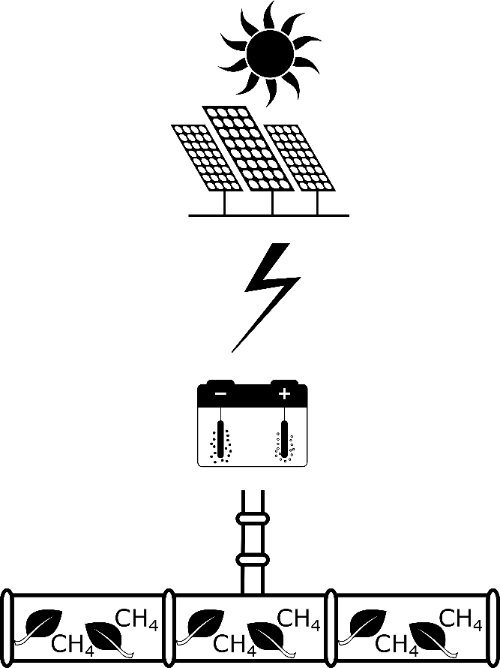
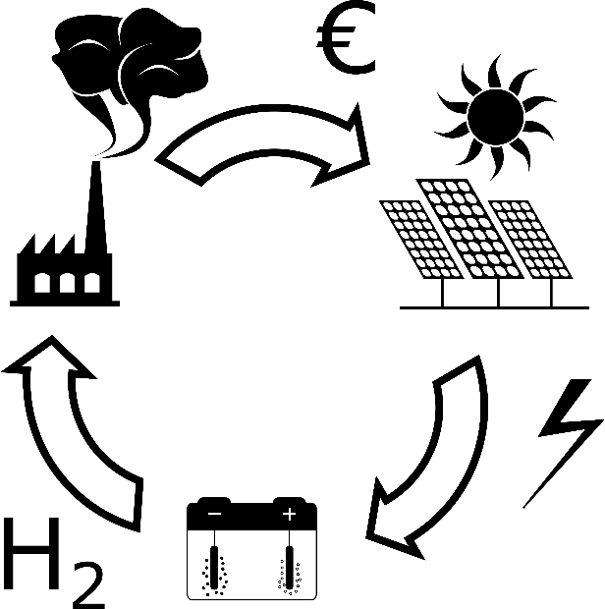
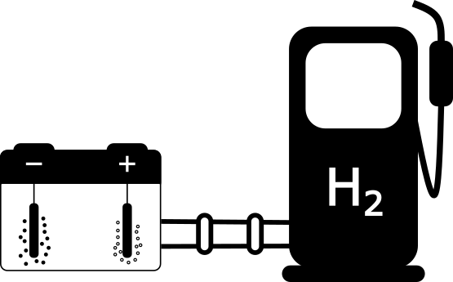
Trenutne možnosti uporabe in prenosa vodika
Zaprta industrijska območja
Vodikove doline
Injiciranje vodika v obstoječi plinski sistem
Polnilnice vodikovih vozil

Slide 5
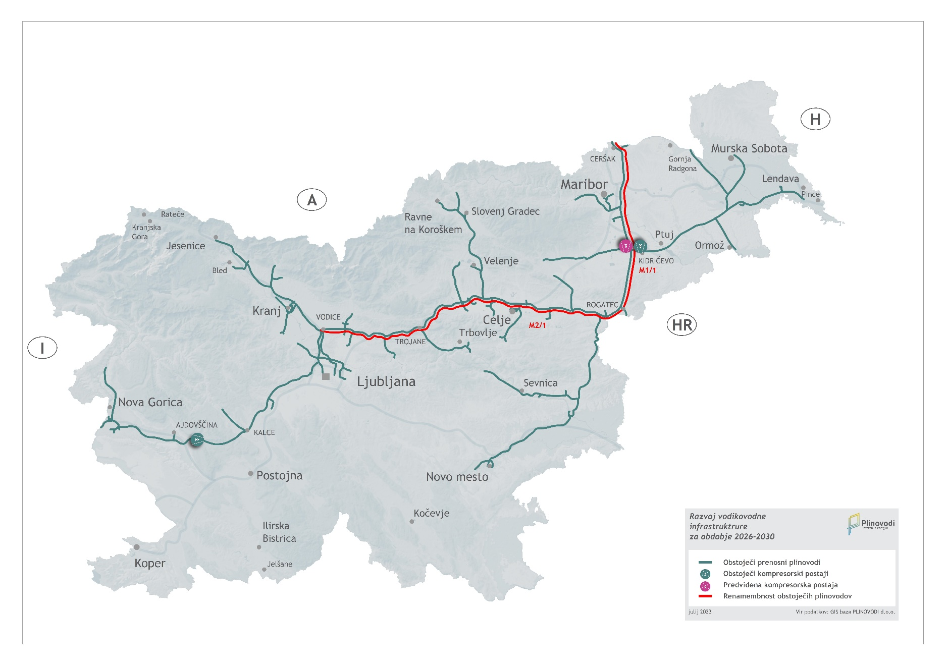
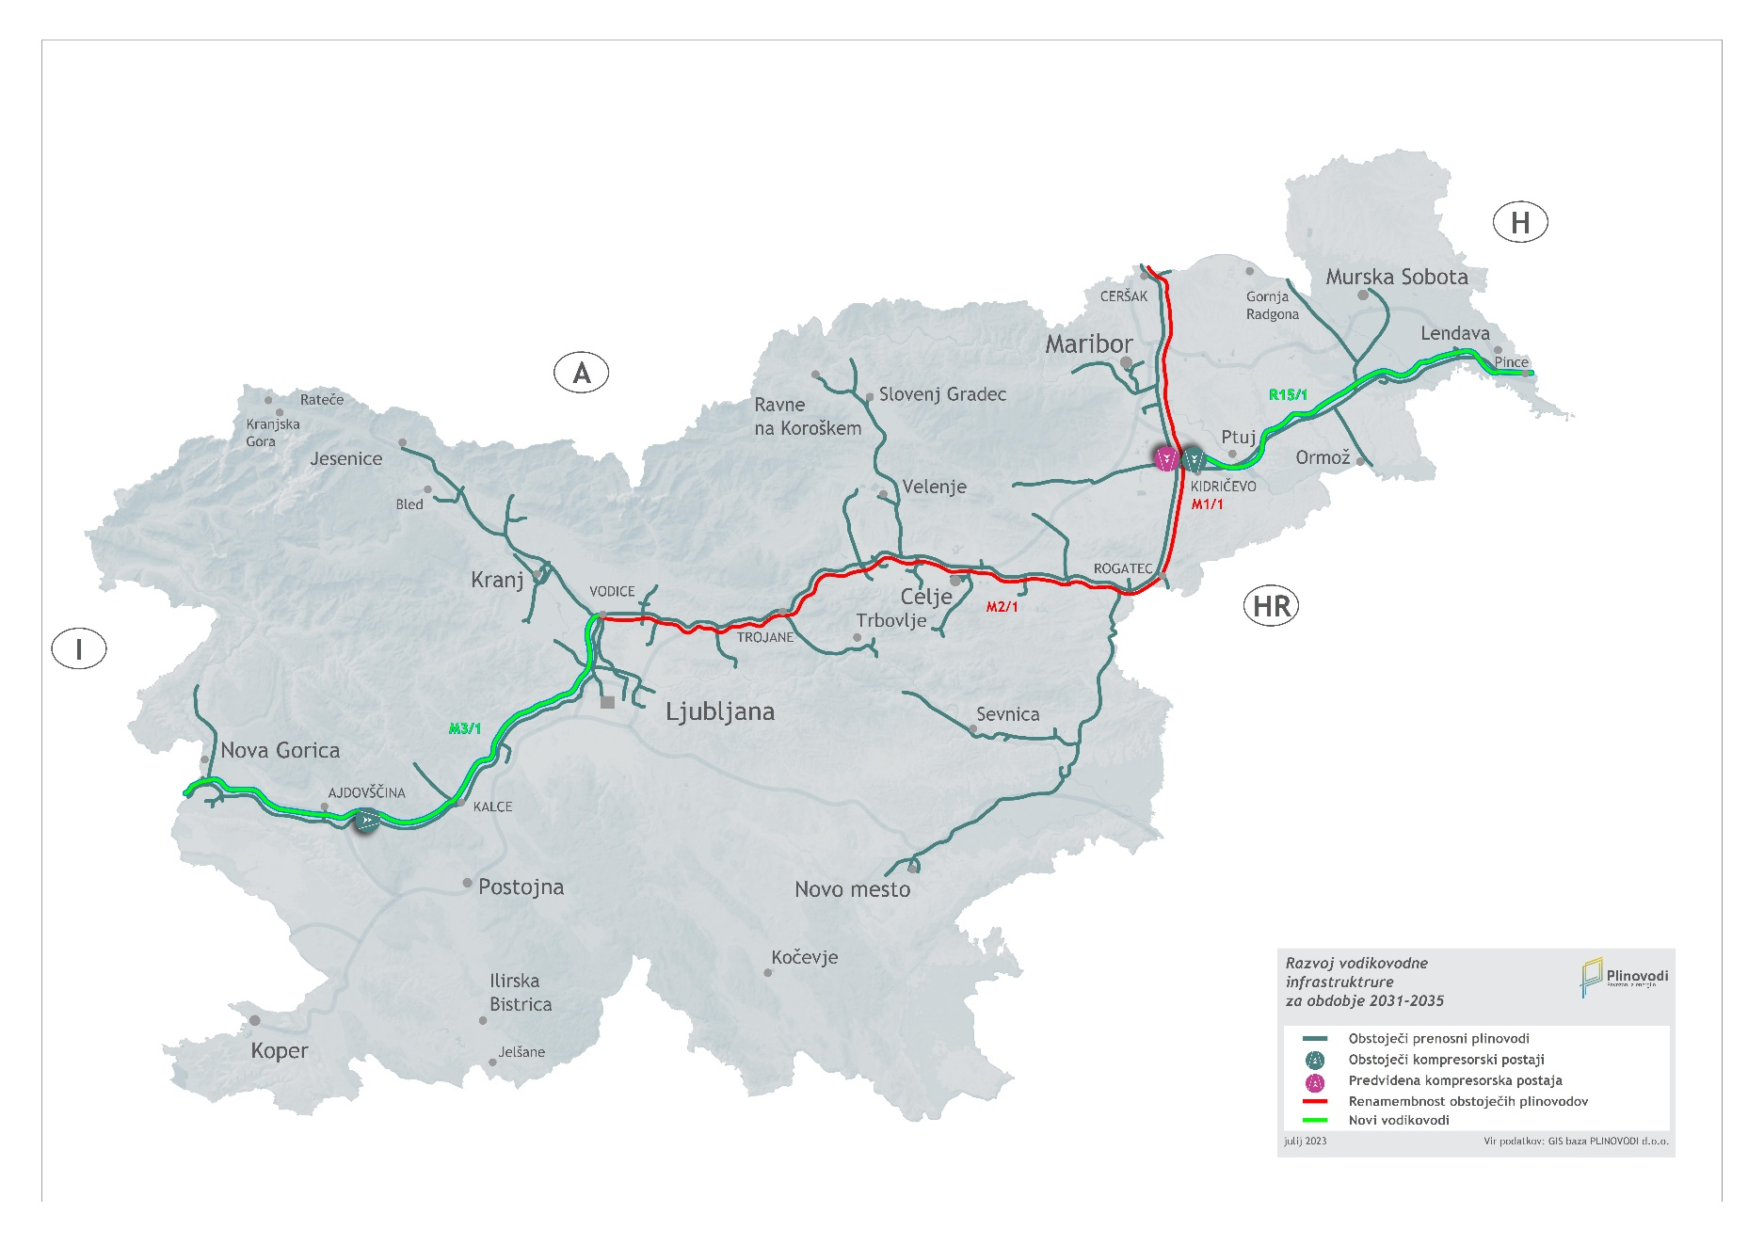
Vodikovodni prenosni sistem
Obdobje 2026 – 2030, 2031 - 2035

Slide 6
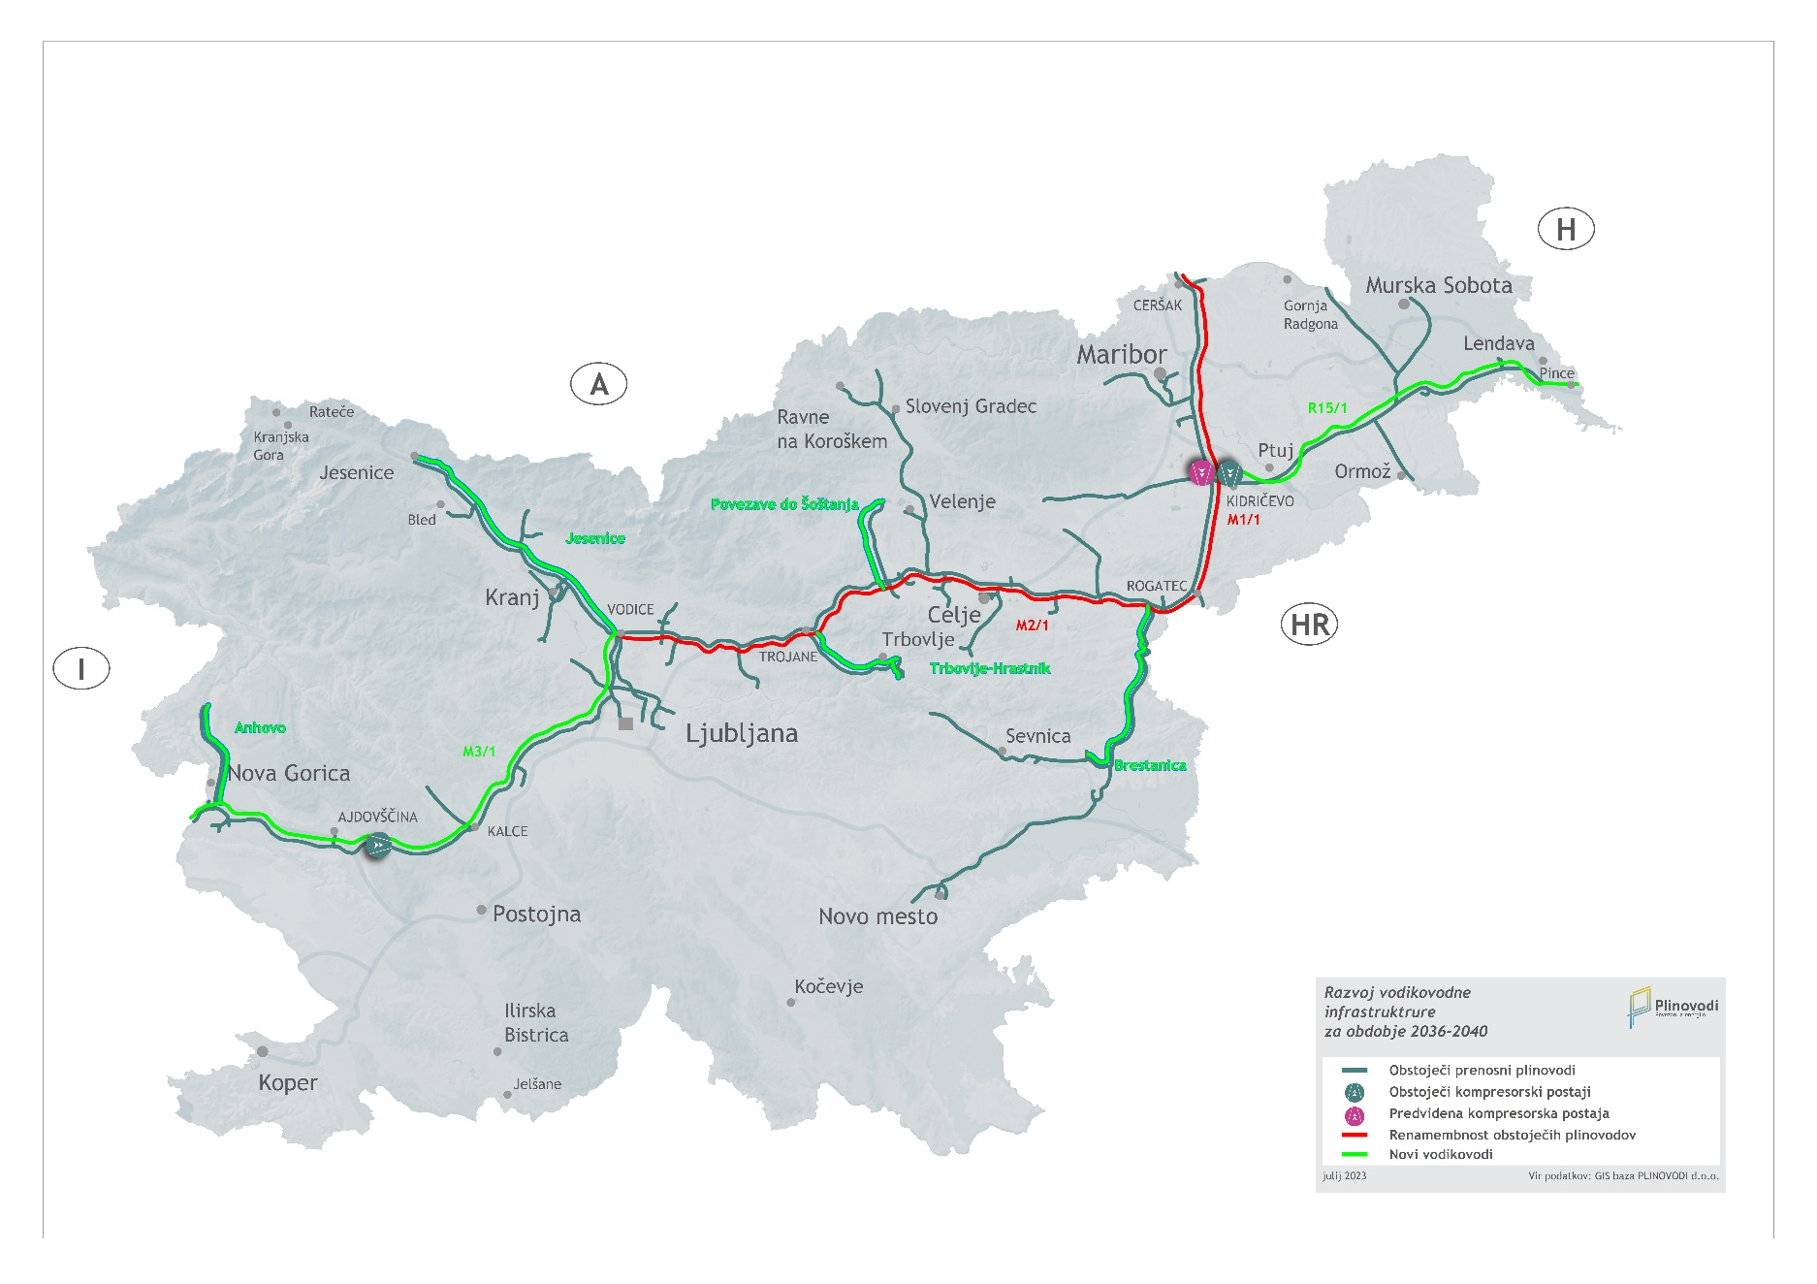
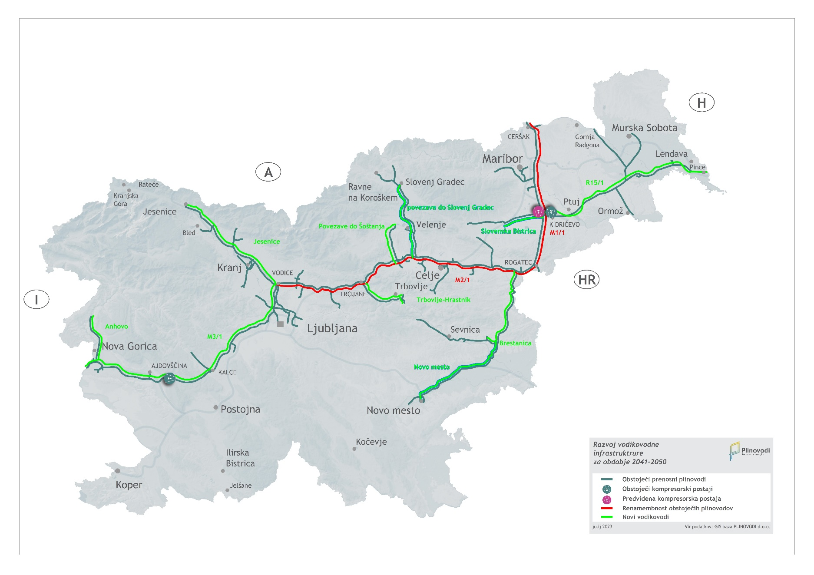
Vodikovodni prenosni sistem
Obdobje 2036 – 2040, 2041 - 2050

Slide 7
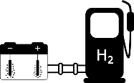
Koncept razvoja infrastrukture za prenos vodika

Slide 8
Vodik v 10-letnem razvojnem načrtu
Oznaka | Naziv
D1 | Italija-Slovenija-Madžarska H2 koridor
D2 | Hrvaška-Slovenija-Avstrija H2 koridor
D3 | Analize, študije in testiranje s plini iz OVE
D4 | Projekti priprave prenosnega sistema na delovanje z vodikom in obnovljivimi plini
D5 | SLOP2G
D6 | R25D-H Šoštanj - Šentrupert
D7 | KP Šoštanj (H2)
D8 | R25A/1 Druga etapa: Trbovlje – Hrastnik – Podkraj
D9 | Krajši in priključni vodikovodi

Slide 9
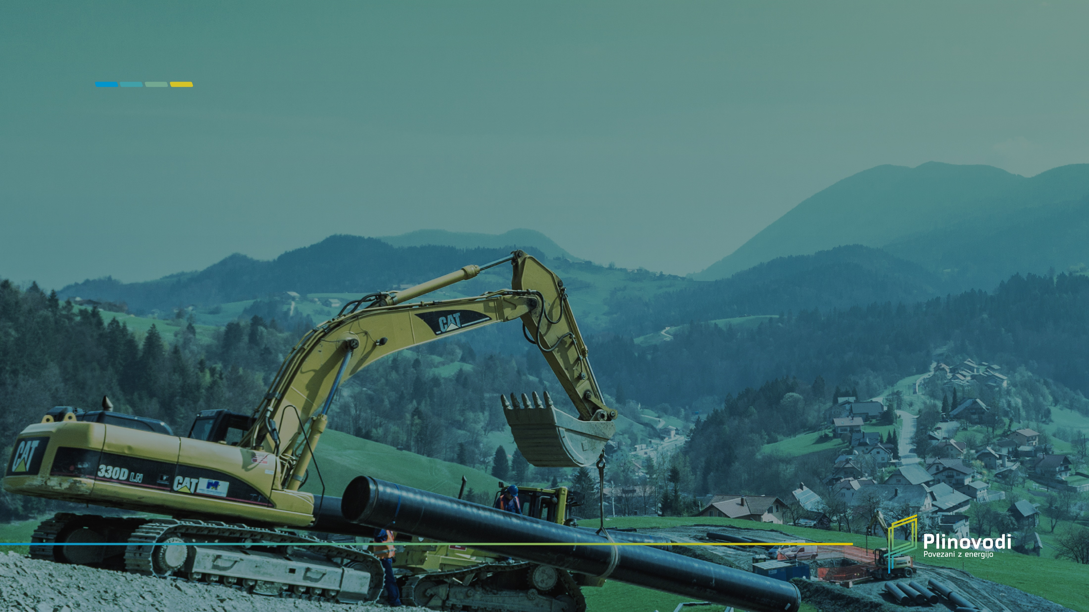
Hvala lepa za vašo pozornost.
Matej Urh
matej.urh@plinovodi.si

